Slide 1
Brainstorming Ide
Checkpoint #1 – 31/12/2022, brainstorming 1 minggu dan mengide min 2-3 ide/orang
Checkpoint #2 – 08/01/2023, plotting 12 ide dan scoring pembidangan (kemungkinan selesai)
Checkpoint #3 – 15/01/2023, bagi job pencarian mitra ke pendaftar oprec dan persiapan WP

Slide 2
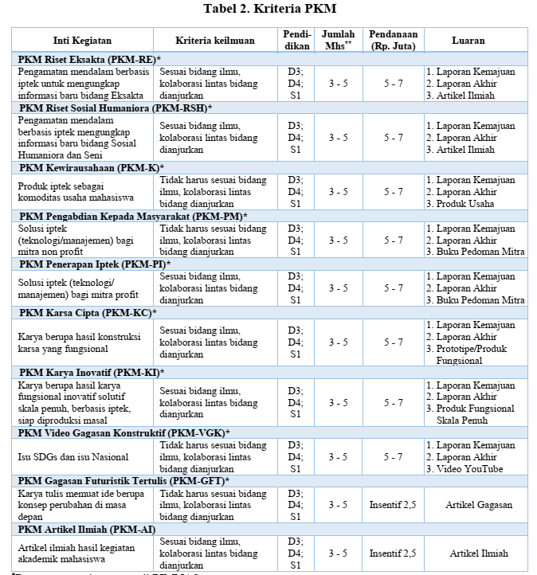

Slide 3
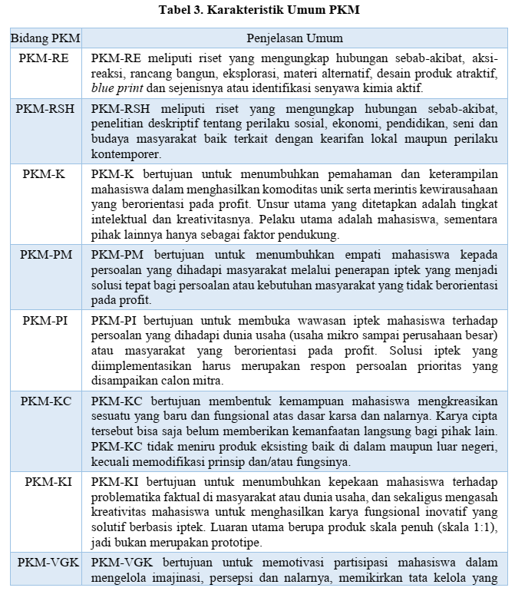
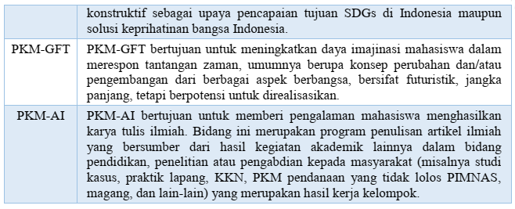

Slide 4
Plottingan Ide
Pengembangan ESC Quadcopter dan kombinasi Alarm →PKM AI/KI (Talent: ESC pernah pengembangan Cuma dimensi gede dan blm ada integrasi dgn alarm) → 50%
Warehouse cerdas multi agent → PKM GT/AI (jika udah ada hasil) (Pincen: proposal TA dia, udah ada konsep dan metode, hasil blm tahu) →60% estimasi
Prototype Monitoring pH, suhu, kelembapan, kontrol pompa IoT hidroponik → PKM PI/KI. (Faris: meski sudah banyak prototype, base design ada, tinggal ganti sensor dan konfigurasi MQTT, mitra blm ada) → 60%
Pemanfaatan sistem urban farming di daerah perkotaan di Indonesia → PKM GT. (Lambang: sudah ada konsep dan metode,hasil blm tahu) → 40%
Scoring (0-100%) itu ttg seberapa mungkin ide ini selesai bila terdanai.

Slide 5
Plottingan Ide
Integrasi sistem Pendidikan berupa referensi materi dan metode pengajaran u/ tenaga pendidik di 3T-> PKM GFK/GT masih ide (penerapan di Indonesia hanya sampai perancangan kurikulum) -> 35% (karna e-learning udah umum). Solusi spesifik spt apa
Mendukung daerah 3T jd Kawasan wisata dan mandiri energi (photovoltaic) sehingga dpt mendukung infrastruktur daerah 3T itu sendiri-> PKM GFK/GT masih ide, (penerapannya agak susah, dana pasang photovoltaic(?) prefer app Smart City (promosi wisata dan wadah complain) -> 40% →tek.informasi.
Perancangan sistem monitoring dan pengendalian motor sensored BLDC menggunakan closed loop current control berbasis bluetooth low energy -> PKM KC/AI -> 80%
Perancangan dual motor kontroller menggunakan BLDC motor berbasis PID untuk pembagian traksi di jalan berkelok -> PKM KC -> 60%
Scoring (0-100%) itu ttg seberapa mungkin ide ini selesai bila terdanai.

Slide 6
Plotting Ide
Hybrid Flying Car PKM GT (Gagasan mobil yang bisa beroperasi di darat dan udara menggunakan motor highspeed yg mampu switching untuk menggerakan propoller dan roda"Sudah ada konsep dan metode, hasil blm" 30%.
Pemanfaatan ML tensorflow untuk deteksi penyakit PKM GT (Pincen: sudah ada konsep dan metode,hasil sepertinya sudah ada,minta dikembangin lagi) → 50%
Pemanfaatan Light Fidelity untuk Sistem Komunikasi dan Nirkabel -> PKM GFK (Sudah ada alatnya Kerjasama dgn Phillips tapi blm pernah simulasi) ->30%
Pengurangan sampah/limbah di tempat wisata. Inovasi/gagasan, (Boy)→pkm pm

Slide 7
Summary Checkpoint 2: yg memungkinkan maju
Memungkinkan maju (score > 50% selesai):
ESC Quadcopter, warehouse multiagen, monitoring urban farming, monitoring motor & dual controller, ML penyakit tanaman
Perlu pematangan ide:
Light fidelity, hybrid flying car, integrasi sist.Pendidikan 3T, wisata 3T dgn tek.informasi

